Slide 1
進捗報告
西村友稀
2023/06/06

Slide 2
最適化モデルでの制約条件
1つの仕事に1人を割り当てる
同じスロットに同じ部員を割り当てない
出演している部員以外を仕事に割り当てる
出来るだけ部員を均等に割り当てる
出来るだけ連続して仕事をさせない
出来るだけ出演者は出番の前後のシフトには割り当てない

Slide 3
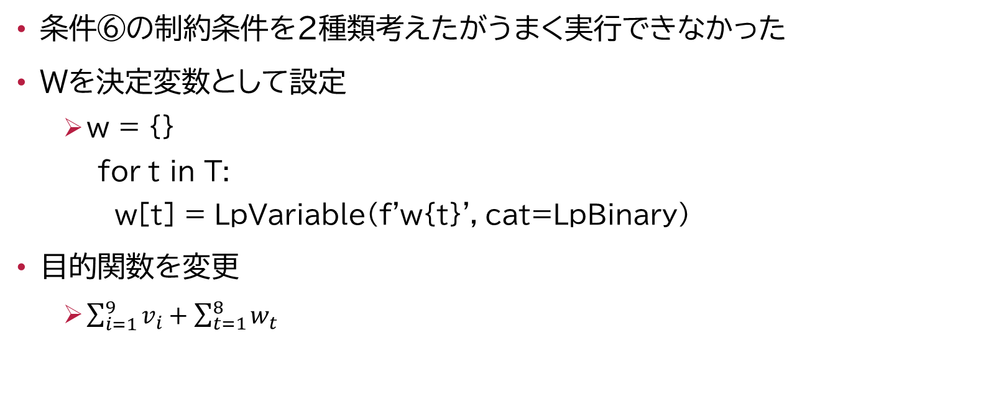
今週の成果
条件⑥の制約条件を2種類考えたがうまく実行できなかった
Wを決定変数として設定
w = {}
for t in T:
w[t] = LpVariable(f'w{t}', cat=LpBinary)
目的関数を変更
$\sum_{i=1}^{9}{v_{i}}+\sum_{t=1}^{8}{w_{t}}$

Slide 4
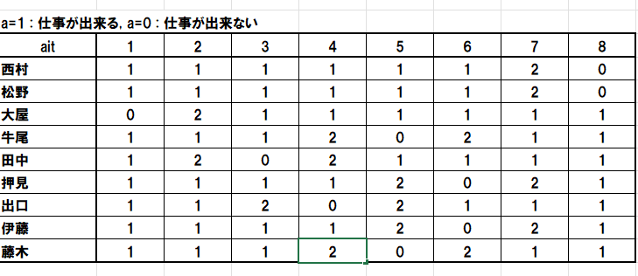
制約条件案①
Excelの「入力値」シートのaitを少し変更

Slide 5
制約条件案①
制約条件を作成
for i in I:
for t in T:
if a[I, t] == 2:
for j in J:
model += x[i, j, t] == 0 + w[t]
確認のため、スロット７の値を、1:3個、２：6個にしたところ「最適解が求まりませんでした。」と出力

Slide 6
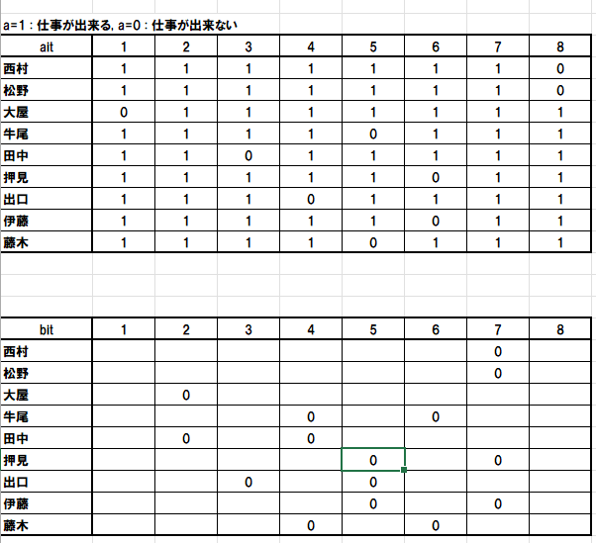
制約条件案②
Excelの「入力値」シートに新しくbitを作成

Slide 7
制約条件案②
制約条件を作成
for i in I:
for t in T:
if b[i, t] == 0:
for j in J:
model += x[i, j, t] == 0 + w[t]
確認のため、スロット７の値の0を6個にしたところ「最適解が求まりませんでした。」と出力

Slide 8
追加
制約条件案①の式を少し変更したら実行できた
for i in I:
for t in T:
if a[i, t] == 2:
model += lpSum(x[i, j, t] for j in J) == 0 + w[t]

Slide 9
今後の予定
制約条件⑥の修正・完成

